Slide 1
Ganze Zahlen
Verbindung der vier Grundrechnungsarten

Slide 2
Addieren und Subtrahieren von ganzen Zahlen
!!! Bevor du zum Addieren/Subtrahieren beginnst, löse die Klammern auf !!!
$$\left(+12\right)+\left(−5\right)=$$
+ und – ergibt –
– und + ergibt –
– und – ergibt +
+ und + ergibt +
$$\left(−28\right)−\left(−3\right)=$$
$$\left(+13\right)−\left(+24\right)=$$

Slide 3
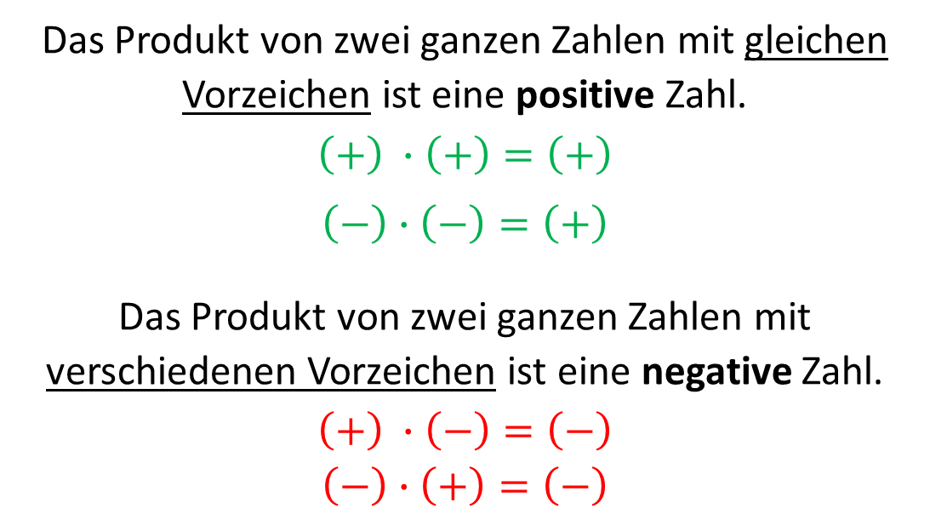
Multiplizieren von ganzen Zahlen
Das Produkt von zwei ganzen Zahlen mit gleichen Vorzeichen ist eine positive Zahl.
$$\left(+\right) ∙\left(+\right)=\left(+\right)$$
$$\left(−\right)∙\left(−\right)=\left(+\right)$$
Das Produkt von zwei ganzen Zahlen mit verschiedenen Vorzeichen ist eine negative Zahl.
$$\left(+\right) ∙\left(−\right)=\left(−\right)$$
$$\left(−\right)∙\left(+\right)=\left(−\right)$$
$$\left(−6\right)∙\left(−15\right)=$$
$$\left(−13\right)∙\left(+2\right)=$$

Slide 4
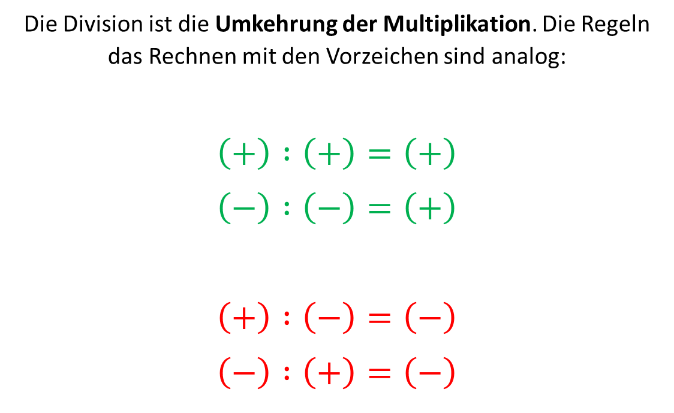
Dividieren von ganzen Zahlen
Die Division ist die Umkehrung der Multiplikation. Die Regeln das Rechnen mit den Vorzeichen sind analog:
$$\left(+\right) :\left(+\right)=\left(+\right)$$
$$\left(−\right) :\left(−\right)=\left(+\right)$$
$$\left(+\right) :\left(−\right)=\left(−\right)$$
$$\left(−\right) :\left(+\right)=\left(−\right)$$
$$\left(−440\right) :\left(−10\right)=$$
$$\left(−40\right) : \left(+8\right)=$$

Slide 5
Vorrangregeln:
Klammern (auch in den Klammern gilt Punkt vor Strich!)
Runde Klammern ( )
Eckige Klammern [ ]
Geschwungene Klammern { }
Punktrechnungen (Multiplizieren, Dividieren)
Strichrechnungen (Addieren, Subtrahieren)
Bei mehreren „gleichberechtigen“ Rechenarten wird immer von links nach rechts gerechnet.

Slide 6
Bsp. 1) Berechne.
$$\left(+12\right) ∙ \left(−4\right) − \left(+17\right)=$$

Slide 7
Bsp. 2) Berechne.
$$\left(−100\right) :\left[\left(+10\right)+ \left(−5\right)∙\left(−8\right)\right]=$$

Slide 8
Bsp. 3) Berechne.
$$\left(−1\right)∙\left\{ \left[\left(−2\right)−\left(−6\right)\right]∙\left(−2\right)− \left(−4\right)\right\}−\left[\left(−3\right) ∙ \left(−2\right)\right]=$$

Slide 9
Bsp. 4) Schreibe den Sachverhalt als Rechnung in einer Zeile auf. Rechne in Zeilen.
Marie besitzt auf ihrem Konto ein Guthaben von 243 €. In den kommenden acht Tagen hebt sie täglich 46 € ab. Wie lautet der Kontostand?

